Slide 1

基于主题模型的文本不良信息识别
答辩人：白春飞
指导老师：何炎祥教授、彭敏教授
Notes:
各位老师，同学们大家晚上好 ，
我是白春飞，开题题目是
指导老师是

Slide 2
1
选题背景
2
研究现状
目 录
CONTENTS
3
研究目标与内容
4
研究难点
5
创新特色

Slide 3
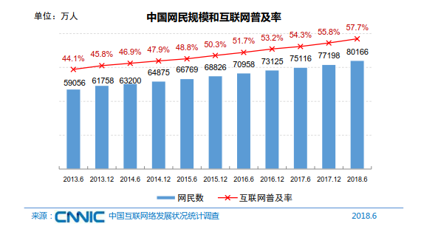
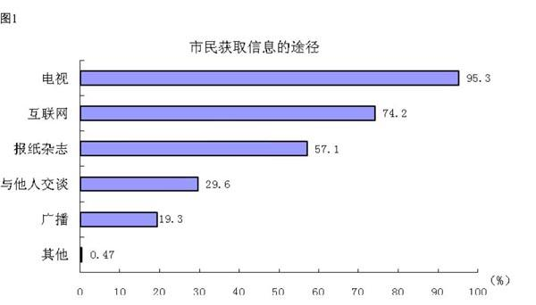
一、选题背景与意义
2018年7月份发布的《中国互联网发展状况统计报告》显示，中国网民数量逐年增多，中国目前有将近8亿网民。且年龄集中在10岁-40岁间。
互联网作为信息传播的载体，为政治，经济，文化的传播提供了优质的途径，成为市民获取信息的重要来源。
Notes:
互联网给人们的生活带来便利的同时也带来了一些负面的效应。
一方面，用户可以更加高效的获取到所需的信息
另一方面，一些不法分子利用网络上信息传播的广泛和快速的特点，散布反动，色情等不良信息。

Slide 4
一、选题背景与意义
在虚拟的网络环境中，用户通过个人的网页、微信公众号、微博论坛等形式的网络媒体发布的信息，言论等，都具有一定的不确定性。
网络上充斥着大量的虚假的、色情类、政治敏感类、诈骗类、迷信类等不良信息。这些信息充斥着网络的角角落落，败坏社会风气，蛊惑人心，给人们的身心健康造成了极大的伤害。
互联网中的信息以图片、文本、视频等多种形式展现，其中大部分为文本形式，因此有效的过滤互联网中的文本是不良信息过滤的重要组成部分。

Slide 5
二、研究现状
基于内容评分的网页过滤算法
在互联网内容选择平台（PICS）通过创建一个规范W3C所使用的元数据标记的网页，以帮助人们筛选合适的信息。
有意不进行是否包含不良敏感信息元数据标注的网站，或者原本正常的网站被不法人员利用散步不良信息，都无法识别不良网站。
基于列表的过滤方法
预定义一个关键词列表，该列表中包含所屏蔽的关键词。一旦某段文本中包含不良关键词列表中的词汇或者包含不良词汇的个数超过一定的阈值，就可以将其判定为包含不良敏感信息。
该方法需提供一个关键词列表，，但一些隐晦的词无法识别，如果扩充敏感词列表，会导致过拟合和误判现象。

Slide 6
二、研究现状
基于智能内容的分析方法
基于智能内容的分析方法尝试通过文本的上下文来获得语义常用的有KNN算法，Logistic回归算法和SVM支持向量机算法等。
分类器的方法难以对句子进行过滤，它们是以网页为基本单元来推断分类模型，且检测性能很大程度上取决于训练集的质量。
基于LDA主题模型的检测框架
使用潜在狄利克雷分布可以提供更好的生成机制，通过在框架内部设计一个映射函数，将句子与模型之间的相似度转化为概率问题。构建一个衡量标准来判断两者是否相似。
可以实现对句子或段落细化的过滤，但在短文本中会遇到文本稀疏问题。
Notes:
以SVM支持向量机为例，基于SVM的分类器可以将网页分类为敏感内容分类中的一个节点。
已经有学者使用svm训练获得的分类器过滤web上的敏感文本，并对从雅虎成人类别的页面中收集的成人文本数据进行了测试^{[5]}。
基于SVM支持向量机的分类器采用类CNN网络表示敏感文本的统计和语义特征，然后用于筛选与“性”有关的不良信息^{[7]}。

Slide 7
三、研究目标与内容
本文研究基于主题模型的不良文本信息的检测识别旨在通过基于主题模型的检测框架对文本内容进行语义内容的分析，提高对不良文本信息的识别能力。论文的主要工作研究内容如下：
（1）根据河南移动CDN日志爬取网页数据并进行网页数据处理
Notes:
首先爬取河南移动CDN爬取日志中的网页数据作为实验数据集，对数据集进行预处理，去掉网页超文本标签并提取中里边的文本数据，对文本进行人工标注以保证数据集的完整性和准确性。

Slide 8
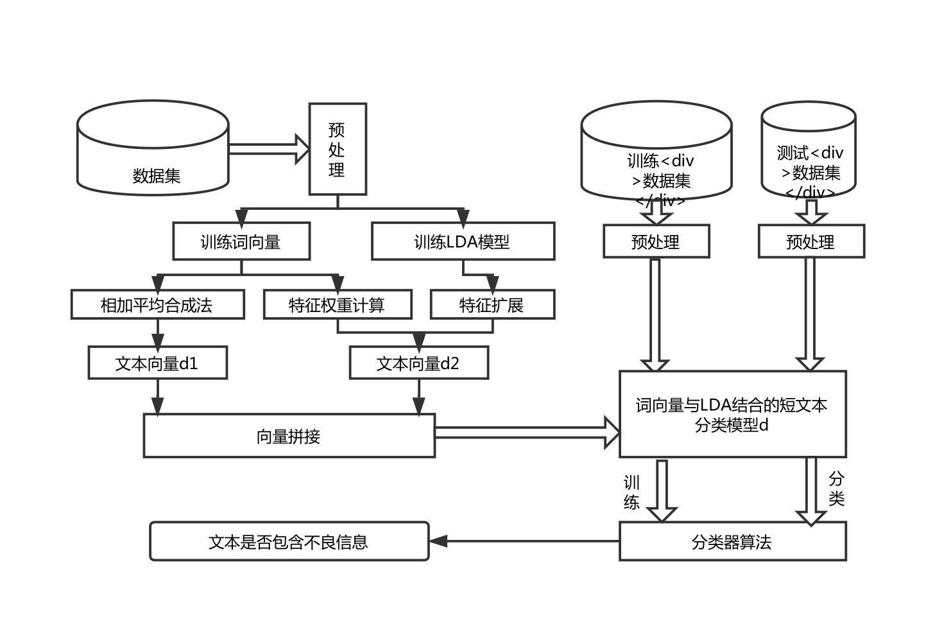
三、研究目标与内容
（2）根据文本内容选取合适的主题模型并检测文本是否包含不良信息
Notes:
对于（1）中采集到的常规文本数据，拟从“词”力度及“文本”粒度层面同时对文本进行精细语义建模，
首先基于word2vec训练词向量并通过相加平均法合成“词”力度层面的文本向量，
基于吉布斯采样法训练LDA主题模型并根据主题概率最大原则对短文本进行特征扩展，
然后基于词向量特征度扩展特征权重得到“文本”粒度层面的文本向量，
最后通过向量拼接构建词向量与LDA相融合的文本表示模型，
在此基础上通过分类器完成不良文本识别。

Slide 9
三、研究目标与内容
（2）根据文本内容选取合适的主题模型并检测文本是否包含不良信息
对于（1）中采集到的常规文本数据，拟从“词”力度及“文本”粒度层面同时对文本进行精细语义建模，首先基于word2vec训练词向量并通过相加平均法合成“词”力度层面的文本向量，基于吉布斯采样法训练LDA主题模型并根据主题概率最大原则对短文本进行特征扩展，然后基于词向量特征度扩展特征权重得到“文本”粒度层面的文本向量，最后通过向量拼接构建词向量与LDA相融合的文本表示模型，在此基础上通过分类器完成不良文本识别。
文本数据
预处理
（分词，去停用词）
构建特征向量
性能评估
分类器检测算法
结合word2vec和LDA构建主题模型

Slide 10
三、研究目标与内容
（2）根据文本内容选取合适的主题模型并检测文本是否包含不良信息
对于（1）中采集到的常规文本数据，规拟采用LDA（Latent Dirichlet Allocation，隐含狄利克雷分布）对文本数据建立主题模型，提取主题词汇形成初始的主题词集。同时使用word2vec将词汇向量化后提取与初始主题词相近的词汇，再按照语义相近词汇邻接关系及非等额权重对Gibbs抽样重分配，提高主题挖掘和文本是否包含不良文本信息的准确性。
文本数据
预处理
（分词，去停用词）
构建特征向量
性能评估
检测算法（SVM）
结合word2vec和LDA构建主题模型
Notes:
由于自然语言使用的灵活性，许多语句虽然没有包含敏感词语，但是表达的含义确有明确不良意图。
还有一种情况由于断句的不确定性，有些正常文本信息会被误判为包含不良信息，比如“全国性交通大会”。针对仅仅依靠词典无法正确提取文本语义的情况，

Slide 11
三、研究目标与内容
（3）实现与应用
以爬取的网络数据为载体，实现本文提出的算法，并计算文本是否为不良信息的准确率和召回率，与传统的算法进行比较。

Slide 12
五、研究难点
难点1：
汉语言具有多歧义隐晦的特点，传统的统计学的方法不能有效的提取文本的语义特征。
不良文本存在大量的生僻用语，不良文本的主题信息更加难以准确分析。
考虑两种情况：
case1:全国性/交/通大会
case2:冃狌交伖 浸在 gIthUb。Com
难点2：
不良文本与正常文本相比在数目上数量少，获取难度大，具有一定的特殊性，容易导致正负样本不均衡的情况。
难点3：
短文本语料具有篇幅短，数量多，噪音大、不规则等特点，在其上直接应用LDA这样的主题模型会遇到短文本的稀疏问题并不能取得很好的效果。
Notes:
难点2：可以采用欠采样的方式和重新计算特征权重，对于区分性强的特征赋予更高的权值，提升文本分类的效果。

Slide 13
六、创新特色
本课题的创新特色体现在以下两个方面：
（1）将主题模型与不良文本识别相结合，探究主题模型在不良文本书别中的应用，旨在提高不良文本信息识别的准确性与高效性。
（2）针对短文本存在的的语义表达稀疏问题，本文拟采用词嵌入模型与LDA想结合的方式，更加有效的提取短文本中所包含的主题和信息，提高对不良文本信息的识别能力。

Slide 14
七、进度安排
时间 | 工作安排
2018.10-2018.11 | 论文选题，查阅相关文献资料，撰写开题报告
2018.11-2018.12 | 对现有不良文本信息识别进行研究，分析现有方案的不足
2018.12-2019.2 | 设计基于主题模型的不良文本信息识别方案，并对其进行实用性分析
2019.3-2019.4 | 搭建实验应用平台，完成算法实现
2019.4-2019.5 | 根据实验结果撰写论文初稿
2019.5 | 论文修改、定稿，参加答辩

Slide 15

致谢
答辩人：白春飞
指导老师：何炎祥教授、彭敏教授

